Slide 1
RUGBY – cycle 2
COMPETENCE ATTENDUE :
Dans un jeu collectif de contacts et d’évitements avec deux équipes à effectif réduit sur un espace défini, coopérer avec ses partenaires pour s’opposer collectivement, attaquer pour atteindre la zone d’en-but ou défendre pour récupérer le ballon, en respectant des règles de jeu pour rechercher le gain du match en marquant plus de points que son adversaire.
ENJEUX :
Enjeux de mixité :
Faire jouer filles et garçons ensemble dans toutes les situations.
Inciter les élèves, à vivre un rapport d’opposition comprenant des contacts ( adversaires partenaires et sol), à le maitriser, dans une logique d’activité qui consiste à jouer pour gagner.
Enjeux scolaires :
Valoriser la réussite et le progrès de l’élève plutôt que le gain du match.
Enjeux psychomoteurs :
Contrôler ses émotions et ses gestes dans l’intensité des contacts, réagir rapidement et lucidement pour prendre des décisions.
Se situer et s’orienter dans l’espace : identifier les cibles, les limites, les adversaires et les partenaires.
Enjeux socio-relationnels :
Gérer sa sécurité et celle des autres : contrôler son agressivité, connaître et respecter les règles
Oser s’engager dans des situations d’épreuves
Acquérir un savoir être collectif qui associe des savoirs faire individuels.
Enjeux éthiques et moraux :
Faire vivre les notions d’entraide et de solidarité : soutenir l’action de ses partenaires.
Intégrer la règle et les décisions de l’arbitre, respecter l’adversaire en tant que joueur.
PRESENTATION DE L’ACTIVITE :
Les 4 séances d’entrées sont des pré requis incontournables pour obtenir les conditions de sécurité indispensables à la mise en œuvre de l’activité rugby. La sécurité restera un apprentissage permanent lors des séances suivantes.
Toutes les séances sont construites en trois temps : 40 à 45 minutes d'activité (repères 10 min + 20 min + 15 min).
mise en activité sous forme de rituels
un temps d’apprentissages ( situations d’apprentissages ou / et ateliers )
un retour à la situation de référence : un match à thème.
Les situations du module

Slide 2
Séance 1 : Je vais au sol, je porte le ballon en sécurité
Mise en activité | Le grip du ballon : tenir le ballon, passer le ballon, recevoir le ballon. Un ballon pour deux élèves dans un terrain non délimité, les élèves se font des passes. « A deux faites des passes, compter le nombre de passes consécutives sans faire tomber le ballon » Variables : Distances entre les joueurs (courtes 2m puis de plus en plus importantes) Passer de joueurs statiques à des joueurs en mouvement Un ballon pour 3, 4… joueurs.
Apprentissage But : Accepter d’aller au sol | Consigne : « sans ballon, s’allonger au sol (dos, ventre, sur le côté, ramper) au signal sonore ». Variables : Se déplacer au sol d’un point à un autre S’allonger puis se relever pour atteindre une cible (ligne / zone/cerceau /joueur …)
Match à thème (cf situation de référence pour les règles de base). Faire des passes | En attaque : « il faut au minimum une passe avant de pouvoir marquer. » Un essai = 1 point. Un essai sans que le ballon tombe = 3 points En défense : « le jeu s’arrête dès que le défenseur attrape le porteur du ballon. » Grille SE1
RETOUR

Slide 3
Séance 2: J’arrache le ballon et j’aplatis en sécurité.
Mise en activité | Le passage au sol et le grip du ballon : passer le ballon, recevoir le ballon, aplatir le ballon. « Un ballon pour deux élèves dans un terrain délimité, vous vous faites des passes et au signal sonore, le porteur du ballon marque à partir de la ligne d’essai (sur et derrière la ligne) » Variables : Distances entre les joueurs (courtes : 2m puis de plus en plus importantes) Passer de joueurs statiques à joueurs en mouvement Un ballon pour 3, 4 ,… joueurs.
Apprentissage Lutter pour le ballon : l’arrachage debout (contact adversaire) | Deux élèves de gabarit très proches ; un ballon pour deux ; un attaquant et un défenseur ; pas de déplacement. Consigne : « vous êtes face à face : au signal, l’attaquant tente de prendre le ballon au défenseur en restant debout. Ensuite on inverse les rôles. » Variables : Départ à genoux Dos à dos
Match à thème (cf situation de référence pour les règles de base). Arracher le ballon | En attaque : il faut au minimum une passe avant de pouvoir marquer. En défense : « le joueur essaie d’arracher le ballon en restant debout. » Il est interdit d’amener le porteur du ballon au sol. Un essai = 1 point. Un essai après un arrachage = 3 points Grille SE2
RETOUR

Slide 4
Séance 3 : Je passe la balle en arrière pour progresser en sécurité
Mise en activité Mettre en place la communication | Le grip du ballon : tenir le ballon, passer le ballon, recevoir le ballon. Un ballon pour trois ou quatre élèves dans un terrain ouvert, les élèves se font des passes. « Nommez le joueur à qui vous faites la passe, comptez le nombre de passes consécutives sans faire tomber le ballon. » Variables : Passer de joueurs statiques à des joueurs en mouvement.
Apprentissage La passe arrière La position du ballon définit le hors-jeu | Vagues de 3 à 4 joueurs dans un demi terrain. « le ballon passe du premier au dernier joueur avec des passes vers l’arrière. C’est gagné quand tous les joueurs ont touché le ballon avant la ligne d’arrivée et que toutes les passes sont vers l’arrière ». Variables : Passes en aller simple Passes en aller-retour Varier la longueur et/ou la largeur du terrain
Match à thème (cf situation de référence pour les règles de base). La passe en arrière | Matchs qui valorisent le fait de réussir une passe arrière valable. En attaque : lutter au contact pour le gain du ballon. En défense : Il est interdit d’amener le porteur du ballon au sol. 1 essai avec une ou deux passes arrières réussies* = 1 point 1 essai avec plus de deux passes arrières réussies = 3 points Accepter les passes latérales mais ne pas les comptabiliser. L’enseignant énonce le nombre de passes réussies. Grille SE3
RETOUR

Slide 5
Séance 4 : Je plaque et je suis plaqué en sécurité.
Mise en activité Accompagner la mise au sol. | Amener au sol en opposition « Par deux, les joueurs sont à genoux. Au signal, un joueur désigné, tente de mettre au sol son adversaire, en le ceinturant par la taille sans le lâcher. Puis, on inverse les rôles. »
Apprentissage construire les critères de réalisation du plaquage en toute sécurité | Amener au sol en coopération « Par deux, un joueur est à genoux, l’autre est debout , à 1m, ballon à la main. Au signal, le joueur debout s’approche contre une épaule du joueur à genoux . Le joueur à genoux, le ceinture à la taille et l’accompagne au sol, sans le lâcher ». Critères de réalisation : Défenseur à genoux : joue contre la « poche »*, épaule contre la jambe et bras reliés pour ceinturer, tout au long de la mise au sol. Attaquant debout : accepte d’aller au sol sans opposition, libérer le ballon vers l’arrière. * Haut de la cuisse à l’extérieur.
Match à thème (cf situation de référence pour les règles de base). Plaquer | Matchs qui valorisent le fait de serrer l’adversaire sous la taille et de l’accompagner au sol. Attaque : 1 essai avec une ou deux passes arrières réussies* = 1 point 1 essai avec plus de deux passes arrières réussies = 3 points Défense : Un plaquage réussi par la défense = 1 point. * Accepter les passes latérales mais ne pas les comptabiliser. Grille SE4
RETOUR

Slide 6
SE - GRILLES matchs à thème
SE1 : Je progresse avec le ballon
Essai = 1 point
Essai sans que le ballon tombe = 3 points
TOTAL :
SE2 : J’arrache
Essai = 1 point
Essai après un arrachage = 3 points
TOTAL :
SE3 : Je passe en arrière
Essai avec 1 ou 2 passes arrières = 1 point
Essai avec plus de 2 passes arrières = 3 points
TOTAL :
SE4 : Je plaque en sécurité
Attaque | Essai avec 1 ou 2 passes arrière = 1 point
 | Essai avec plus de 2 passes arrières = 3 points
Défense | Plaquage réussi par la défense = 1 point.
TOTAL :
Liens vers une feuille A4 avec plusieurs grilles par page

Slide 7
Rugby au cycle 2
MARQUER LE BALLON
Le béret
VAGUES DE PASSES
Situation de référence
Le match
Le ballon Chronomètre
PASSES RAPIDES
L’épervier
Entrée dans l’activité
Séance d’entrée 1
Séance d’entrée 2
Séance d’entrée 3
Séance d’entrée 4
Situation de référence
Situations d’apprentissage
Ateliers
Présentation de l’activité

Slide 8
« Match »
SITUATION DE REFERENCE
Cycle 2
BUT : Progresser collectivement vers l’avant pour aplatir le ballon dans la zone d’en-but adverse.
DISPOSITIF :
3 équipes de 7 à 9 joueurs, de niveaux homogènes et hétérogènes en leur sein.
Terrain en herbe de 14 à 18 m de large (1 à 2 m par joueur) sur 25 m de long plus 2 zones matérialisées d’en-but de 5 m de large.
MATERIEL :
1 ballon de taille 3 ou 4.
Assiettes souples, cônes souples de couleurs différentes.
Maillots de couleurs.
CONSIGNES :
« Vous devez progresser ensemble pour aplatir le ballon dans la zone d’en-but adverse en appliquant les règles. Il faut au minimum 2 deux passes avant de pouvoir marquer. »
TOURNOI :
Durée d’un match : 10 minutes.
Engagement : le ballon est donné par l’animateur du jeu.
Variables :
Lors des situations d’entrée, la durée est réduite à 5 minutes.
Valoriser (en terme de points) ce qui a été travaillé lors de la séance, selon le thème.
REGLES D’OR :
Passes en arrière.
Plaquage aux jambes et accompagnement au sol (cf SE4).
Lancement et reprise de jeu (touches, fautes, essai) :
Les équipes sont distantes de 2 à 3 m.
L’animateur du jeu donne le ballon de la main à la main.
Ne pas faire mal, ne pas se laisser faire mal.
A contre B C observe | B contre C A observe | A contre C B observe
Thèmes :
Je progresse
J’arrache
Je passe
Je plaque
RETOUR

Slide 9
Situation d'APPRENTISSAGE
« réaliser des passes efficaces »
"le ballon chronomètre"
BUT :
Mettre en concurrence le déplacement du ballon porté par un joueur avec le déplacement d’un autre ballon en passes.
DISPOSITIF :
Matériel : 2 ballons, marquage ou cerceaux des bases de l’horloge, un chronomètre, grille d’observation.
Humain : 2 équipes de même nombre, un arbitre par équipe, un secrétaire qui complète la grille.
CONSIGNES :
Au signal de l’arbitre, les joueurs de l’horloge (ON SE PASSE LA BALLE) se font des passes pendant qu’un joueur de l’autre équipe réalise un tour d’horloge en portant le ballon, et effectue une passe à l’arrière pour passer le relais au joueur suivant de son équipe.
L’arbitre de l’horloge compte le nombre de tours réalisés, celui du relais chronomètre et crie « stop ! » lorsque tous les joueurs ont porté la balle à l’arrivée de la dernière passe.
Les équipes changent de rôle (horloge / relais) : partie en deux temps.
CRITERE DE REUSSITE :
Aller plus vite que l’équipe adverse .
Eviter de perdre de ballon pour gagner du temps.
VARIABLES :
Dimensions terrain, sens de rotation de l’horloge.
2 horloges en parallèle (4 équipes).
CRITERES DE REALISATION :
Rotation des épaules et regard vers le receveur.
Porté du ballon maintenu au corps.
LA
BALLE
ON
SE
PASSE
Arbitre
ballon
Passe
ballon
Arbitre
Match à thème en fin de séance : valoriser la passe
RETOUR
Intérêt de la situation :
recherche de déplacements et de passes efficaces.

Slide 10
Le ballon chronomètre
 | Horloge |  | Relais
Équipe A | Pertes de balle : | Nombre de tours : | Nombre de tours : | Temps mis :
 | Relais |  | Horloge
Équipe B | Pertes de balle : | Temps mis : | Pertes de balle : | Nombre de tours :
Lien vers une feuille A4 avec 8 grilles par page

Slide 11
Situation d'APPRENTISSAGE
« moduler sa vitesse et sa trajectoire de course pour atteindre la zone d’en-but adverse sans se faire toucher. »
« l’épervier"
BUT : Pour les attaquants (hirondelle) : traverser un terrain pour aller dans la zone d’en-but adverse sans se faire toucher.
Pour le ou les défenseurs (épervier) : empêcher la progression des attaquants en les touchant.
DISPOSITIF :
Matériel : un terrain délimité de 20 par 15 avec deux zones d’en-but, dossards, ballons.
Humain : la classe entière : un élève épervier (dossard) – des élèves hirondelles
CONSIGNES :
Attaquants (hirondelles) : « Au signal, traverser le terrain pour vous rendre dans la zone d’en-but sans vous faire toucher. S’assoir sur place dès que l’on est touché ».
Défenseurs (Eperviers) : « Empêcher un maximum d’attaquants d’atteindre la zone d’en buts en les touchant ».
Classe : « Un attaquant touché devient épervier lors de la traversée suivante. Il met un dossard. »
CRITERES DE REUSSITE :
Chaque traversée réussie rapporte un point.
VARIABLES :
Faire varier le nombre de ballons pour les hirondelles. Autoriser les passes.
Seul(s) le(s) porteur(s) du (des) ballon(s) peuvent être touchés par l’épervier.
Deux terrains, demi classe, un seul épervier par terrain (les joueurs sont seulement éliminés), nombre de passages défini à l’avance.
CRITERES DE REALISATION :
Varier les vitesses et les trajectoires pour éviter l’épervier.
S’organiser collectivement pour traverser le terrain.
:
Match à thème en fin de séance : valoriser la passe
RETOUR
Intérêt de la situation :
Se déplacer sur un terrain pour atteindre des zones d’en buts.
Pratiquer un jeu traditionnel souvent connu des enseignants.
Jeu qui encourage le cadrage/débordement.

Slide 12
Situation d'APPRENTISSAGE
« Réaliser l’arrachage du ballon ou le plaquage, accepter le contact»
"le béret"
BUT : s’emparer du ballon et le garder pour aller marquer.
DISPOSITIF :
Matériel : un ballon, deux jeux de dossards, deux cônes, un sifflet, une grille d’observation.
Humain : deux équipes dont les élèves porte un numéro différent. Un arbitre qui peut être un élève. Un secrétaire.
CONSIGNES :
« L’arbitre annonce un numéro et une couleur, les deux joueurs de même numéro entrent sur le terrain entre les plots. Le joueur appelé se saisit du ballon dans les mains de l’arbitre.
Il doit aplatir dans son en-but. Le défenseur essaye de récupérer le ballon par arrachage ou plaquage. »
En fonction du profil des binômes, l’arbitre se décale vers un en-but pour aider un joueur.
L’arbitre arrête le jeu lorsque tous les élèves ont joué au moins une fois chaque rôle.
CRITERES DE REUSSITE :
Réaliser le plus grand nombre d’essais en situation offensive.
Réaliser le plus grand nombre d’arrachages/plaquages
en situation défensive.
VARIABLES :
Appel de plusieurs numéros avec possibilité de passes.
Interdire le plaquage.
CRITERES DE REALISATION :
Respect du geste technique du plaquage (cf SE4)
Accepter d’aller au sol lorsqu’on est plaqué.
:
5
1
2
3
4
ballon
4
Arbitre
1
2
3
5
Match à thème en fin de séance : valoriser l’arrachage et/ou le plaquage
Intérêt de la situation :
Pratiquer un jeu traditionnel souvent connu des enseignants.
Construction du geste défensif dans une situation duelle.
RETOUR

Slide 13
Le béret
 | Arrachages : | Plaquages : | Essais :
Équipe A
Équipe B
Lien vers une feuille A4 avec 7 grilles par page

Slide 14
« Passes rapides »
Atelier
« identifier la spécificité de la passe et de la réception d’un ballon de rugby »
BUT :
Faire faire le plus grand nombre de tours au ballon dans un temps donné.
DISPOSITIF :
Matériel : un ballon de rugby par groupe. Des dimensions identiques (cerceaux ; assiettes).
Humain : un même nombre de joueurs et un arbitre par cercle.
CONSIGNES :
« Au top départ, les ballons circulent pour un nombre de tours ou un temps donné». Les arbitres comptent les pertes de balles et les tours effectués ».
CRITERES DE REUSSITE :
Réussir le plus grand nombre de passes sans échapper le ballon.
VARIABLES :
Dimensions des cercles.
Passer de joueurs fixes à mobiles.
Plusieurs types de sacs, balles, ballons (pour identifier la spécificité du ballon de rugby).
CRITERES DE REALISATION :
Fixer du regard le destinataire, pivoter le buste, et donner de l’amplitude horizontale aux bras;
Attraper le ballon et l’amener contre le corps.
A
A
A
A
A
B
B
B
B
B
C
C
C
C
C
Intérêt de la situation :
Travailler les gestes de passe/réception.
RETOUR

Slide 15
«Vagues de passes »
Atelier
« identifier la spécificité de la passe avec un ballon de rugby, lors d’un déplacement vers la zone d’en buts."
BUT :
Amener le ballon le plus rapidement possible dans la zone d’en-but.
DISPOSITIF :
Matériel : un terrain délimité de 20 par 10.
Humain : des vagues de 3 ou 4 joueurs. Un arbitre.
CONSIGNES :
« Vous devez aplatir le ballon dans la zone d’en-but le plus rapidement possible, chaque joueur doit toucher au moins deux fois le ballon. Si le ballon est échappé on redémarre dans la zone de départ. Le retour s’effectue sur les côtés du terrain. L’arbitre donne le signal de départ et s’assure que les équipes respectent les règles.
CRITERES DE REUSSITE :
Le ballon n’est pas échappé.
Les joueurs ont porté deux fois le ballon.
Le ballon est aplati dans la zone d’en-but.
VARIABLES :
Dimension du terrain.
Simultanéité des départs des vagues
Règle de l’en avant.
CRITERES DE REALISATION :
Fixer du regard le destinataire, pivoter le buste, et donner de l’amplitude horizontale aux bras.
Attraper le ballon ; l’amener contre le corps ; avancer.
Savoir se repositionner.
Intérêt de la situation :
Faire vivre le ballon et le faire progresser collectivement.
RETOUR

Slide 16
« Marquer le ballon »
Atelier
« protéger le ballon, le grip »
BUT :
Faire des marques avec une craie sur un ballon
DISPOSITIF :
Matériel : espaces délimités de 3 x 3m(assiettes ou cônes) ; 1 ballon ; 1 craie et un chronomètre par zone
Humain : 3 élèves : 1 attaquant, 1 défenseur, 1 observateur. Changements des rôles.
CONSIGNES :
Défenseur : « tu protèges le ballon contre toi, tu ne sors pas de la zone. »
Attaquant : « tu dois marquer le ballon avec la craie. »
Observateur : « tu notes le nombre de fois où le ballon est marqué en 2 minutes. »
CRITERES DE REUSSITE :
Un point par marque.
VARIABLES :
Espace plus grand.
CRITERES DE REALISATION :
Déplacements avec une protection du ballon avec son corps.
Grip du ballon.
Intérêt de la situation :
L’objectif est clair pour l’élève.
Situation courte et ludique.
RETOUR

Slide 17
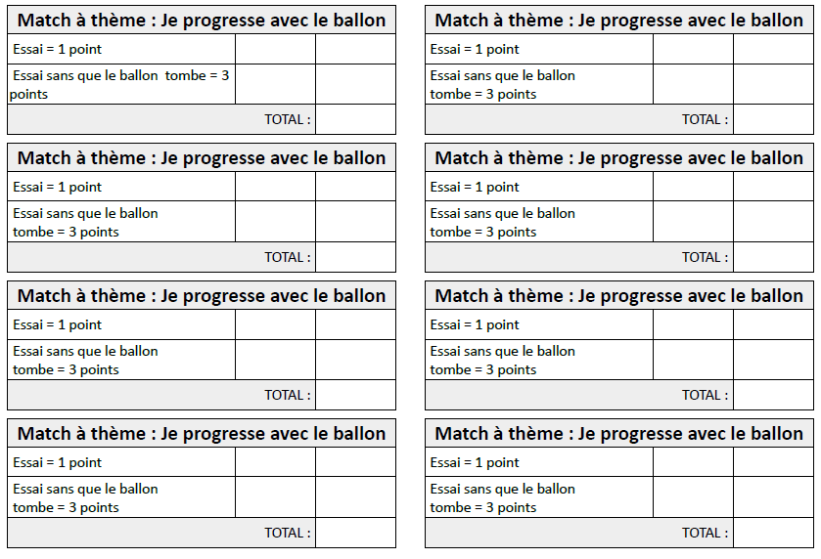
Retour situation de référence
Retour SE1
RETOUR

Slide 18
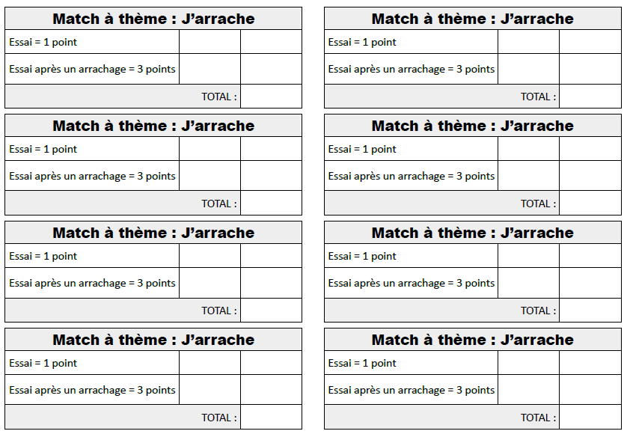
Retour situation de référence
Retour SE2
RETOUR

Slide 19
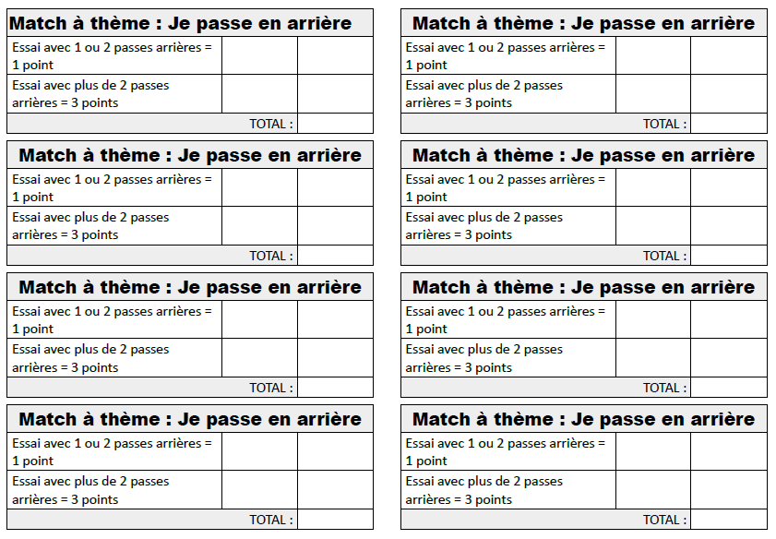
Retour situation de référence
Retour SE3
RETOUR

Slide 20
Retour situation de référence
Retour SE4
RETOUR

Slide 21
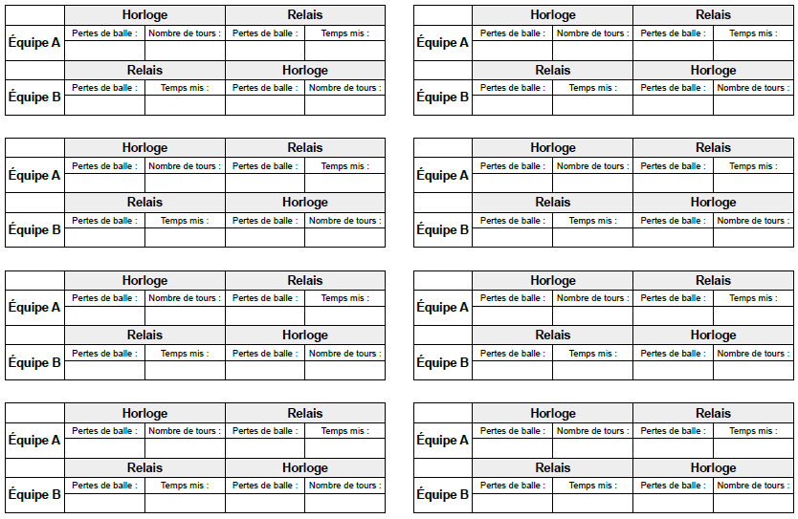
Retour ballon chronomètre
RETOUR

Slide 22
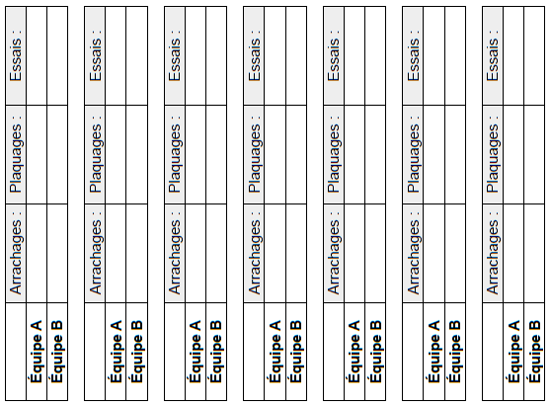
Retour béret
RETOUR

